Slide 1

基于键盘实验的简单计算器
71118415叶宏庭 71118411李钰翰

Slide 2
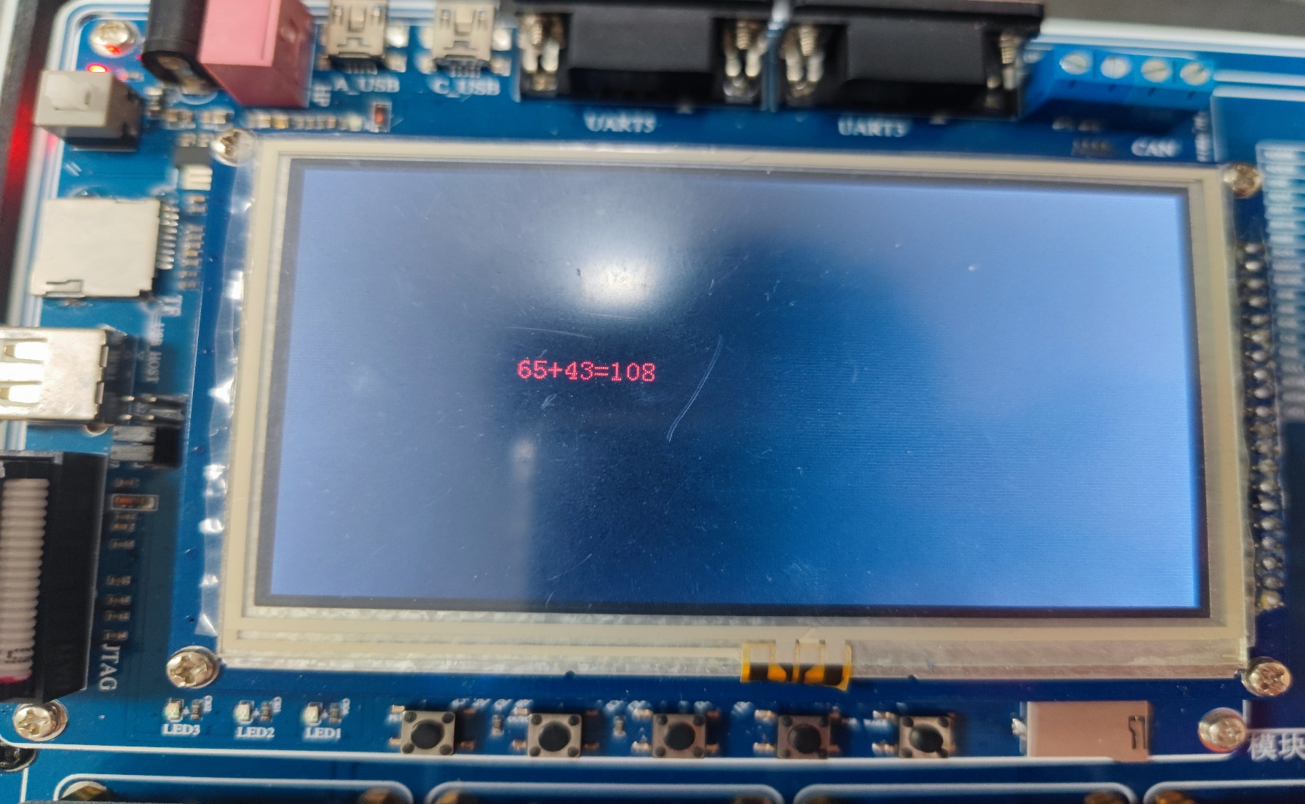
加法演示

Slide 3
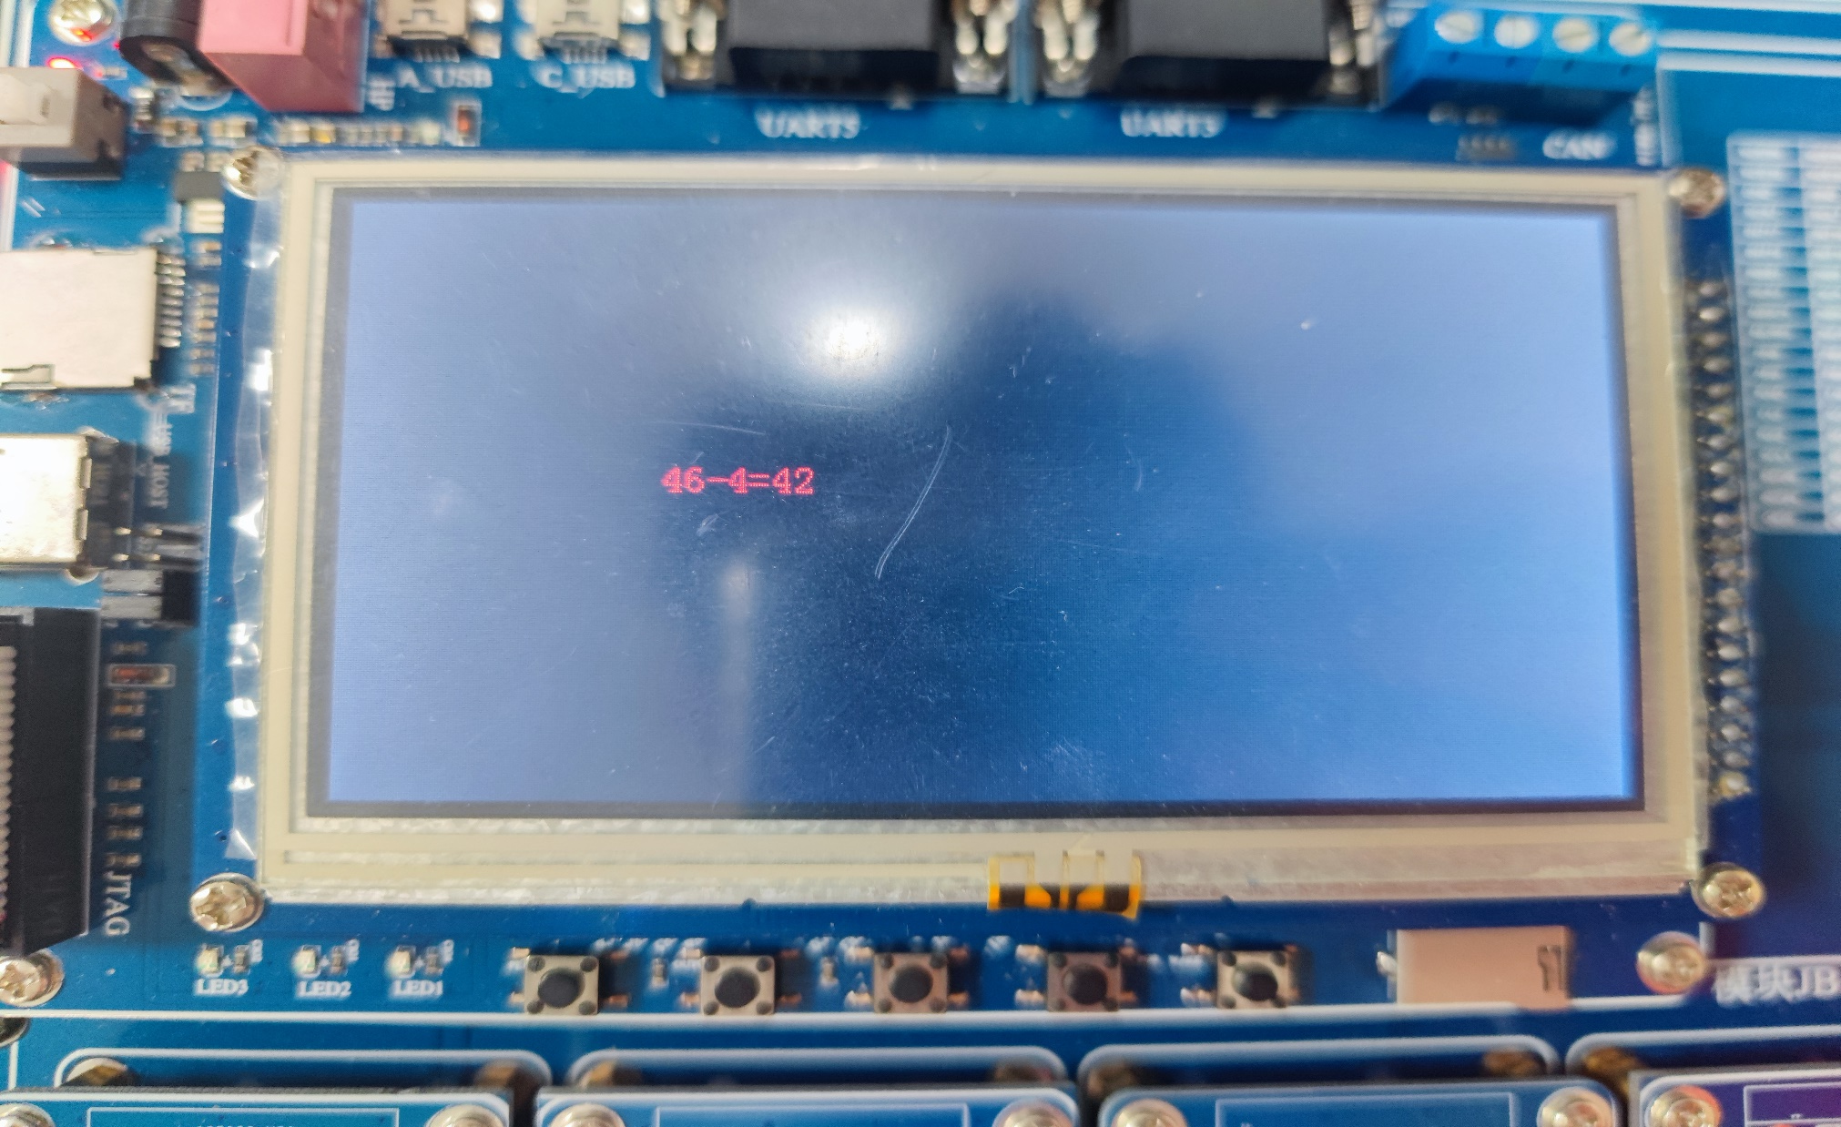
减法演示

Slide 4
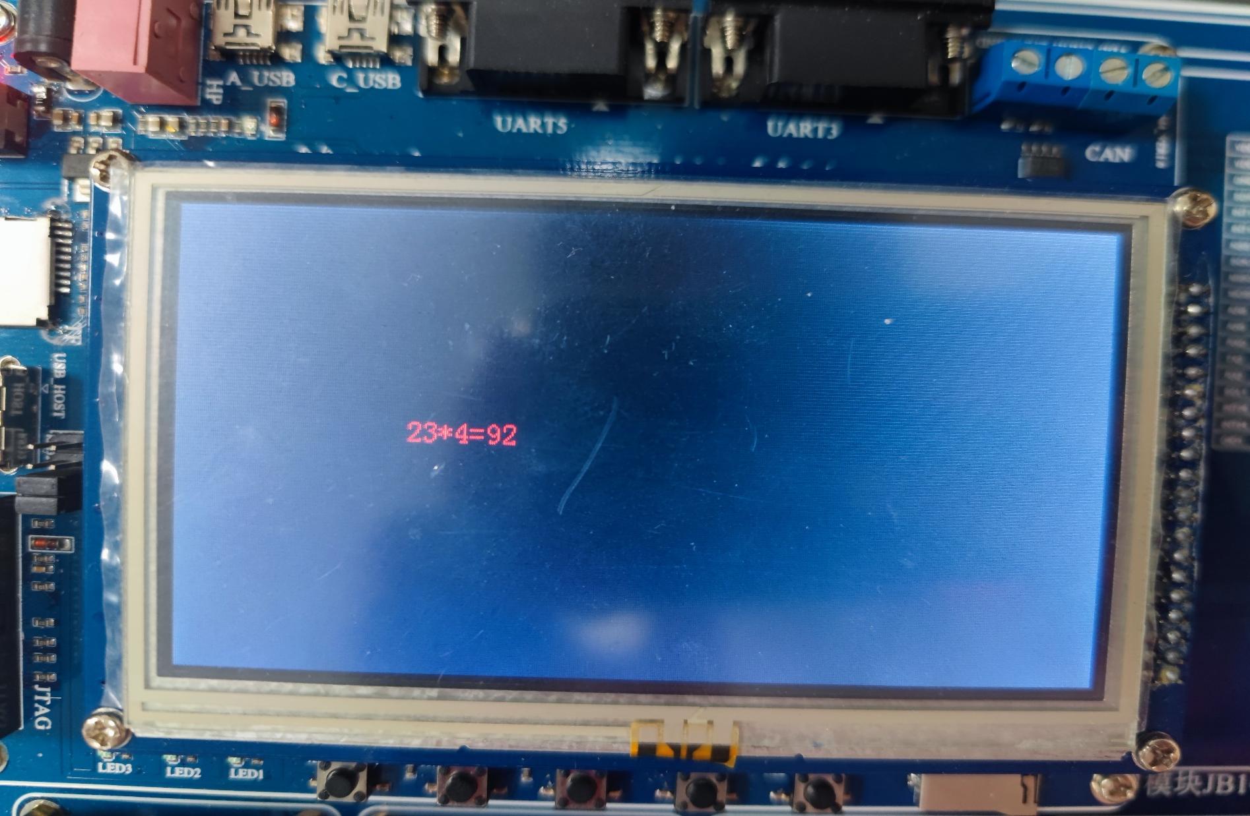
乘法演示

Slide 5
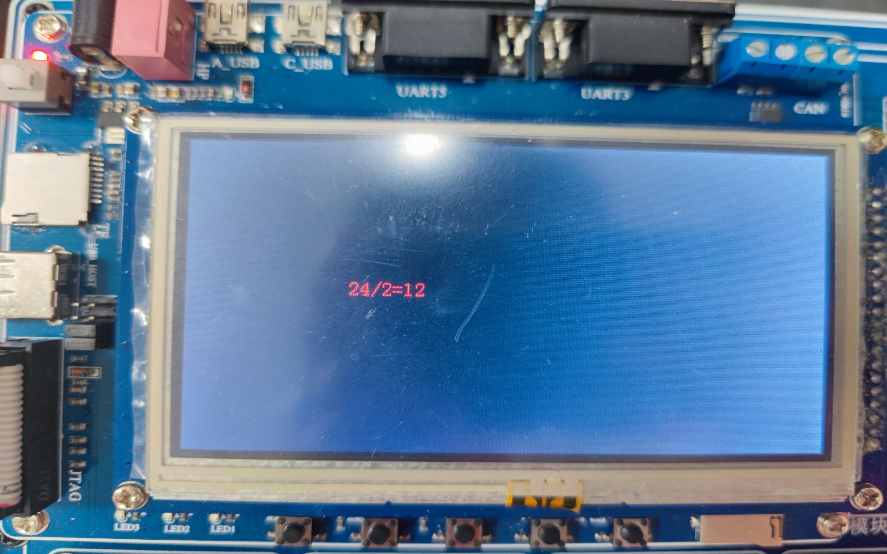
除法演示

Slide 6
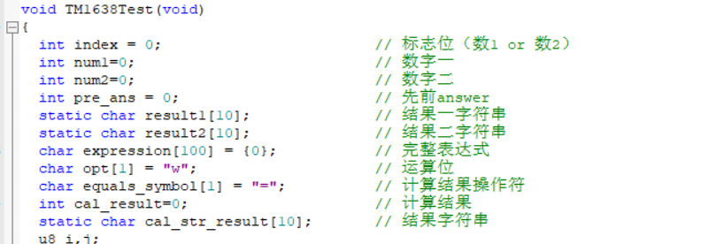
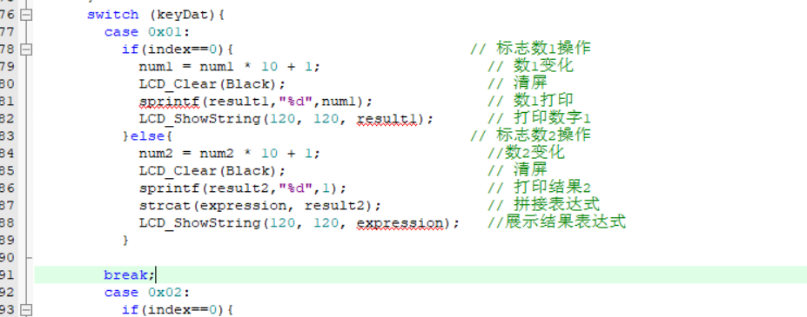
核心代码

